Slide 1
1 مقدمة

Slide 2
إخلاء المسؤولية
منصة تعلم الأمن الصحي لمنظمة الصحة العالمية - مواد تدريبية
هذه المواد التدريبية لمنظمة الصحة العالمية محفوظة © منظمة الصحة العالمية 2022. كل الحقوق محفوظة.
يخضع استخدامك لهذه المواد لـ «شروط استخدام منصة تعلم الأمن الصحي لمنظمة الصحة العالمية، المواد التدريبية»، التي وافقت عليها عند تنزيلها والمتاحة على منصة تعلم الأمن الصحي على الرابط: https://extranet.who.int/hslp.
وفي حالة تكييف محتويات هذه المواد أو تعديلها أو تغييرها أو ترجمتها أو تنقيحها بأي شكل من الأشكال، لا تجوز الإشارة ضمناً إلى ارتباط منظمة الصحة العالمية بأي شكل بهذه التعديلات ولا يجوز استخدام اسم منظمة الصحة العالمية أو شعارها في تلك المواد المعدَّلة.
وعلاوة على ذلك، يرجى إبلاغ منظمة الصحة العالمية بأي تعديلات تطرأ على هذه المواد التي تستخدمها علانية وذلك لأغراض حفظ السجلات والتطوير المستمر من خلال البريد الإلكتروني ihrhrt@who.int.

Slide 3
نظرة عامة على الحلقة العملية التدريبية حول الاختبار التشخيصي السريع للكشف عن مستضدات فيروس كورونا-سارس-2 (1)
يتألف التدريب على اختبار التشخيص السريع للكشف عن مستضدات فيروس كورونا-سارس-2 من حلقات عملية تدريبية لتدريب المدربين وتدريب المستخدمين.
تدريب المدربين
تهدف هذه الحلقة العملية إلى توجيه المدربين بشأن العناصر النظرية والعملية للاختبار التشخيصي السريع للكشف عن مستضدات فيروس كورونا-سارس-2، وتزويدهم بالمهارات والموارد لتدريب القائمين على الاختبار على كيفية إجراء الاختبار التشخيصي السريع للكشف عن مستضدات فيروس كورونا-سارس-2 بأمان في المرافق السريرية.
تدريب المستخدمين
تهدف هذه الحلقة العملية إلى توجيه المستخدمين بشأن العناصر النظرية والعملية للاختبار التشخيصي السريع للكشف عن مستضدات فيروس كورونا-سارس-2.
يُختَتم تدريب المدربين وتدريب المستخدمين بتقييم الكفاءات وتكريم المدربين والمستخدمين الذين أتموا التدريب بنجاح.

Slide 4
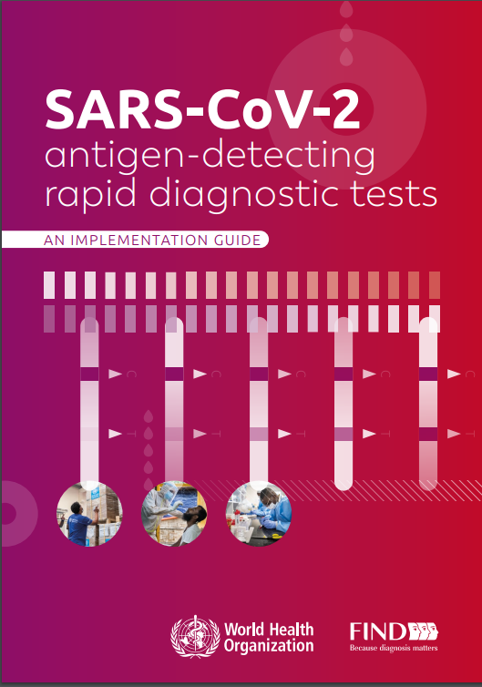
لمحة عامة عن حلقة العمل التدريبية بشأن الاختبارات التشخيصية السريعة للكشف عن مستضدات فيروس كورونا-سارس-2 (2)
أُعدّت حلقات العمل هذه لفائدة المدربين ومستخدمي الاختبارات التشخيصية السريعة للكشف عن مستضدات فيروس كورونا-سارس-2، ولا يُقصد منها تناول تنفيذ الاختبارات التشخيصية السريعة في شبكة التشخيص.
وترد مناقشة هذه الجوانب في الدليل التنفيذي للاختبارات التشخيصية السريعة للكشف عن مستضدات فيروس كورونا-سارس-2، وفي دورة تدريبية منفصلة على منصة التعلم الإلكتروني المفتوحة (OpenWHO).
ولذلك، فإن هذه الدورات التدريبية لن تشمل الأنشطة التي يتعين القيام بها على المستوى المركزي أو الإشرافي (مثل إعداد المبادئ التوجيهية، والتخطيط، وسلسلة الإمداد، وما إلى ذلك).
وسيجري تغطية هذه الأنشطة في المواد اللاحقة.

Slide 5
أهداف التعلم
سوف تتمكن في نهاية الحلقة التدريبية مما يأتي:
توجيه المدربين بشأن دور اختبار المستضدات في الاستجابة لكوفيد-19
توجيه المدربين بشأن أهمية ضمان اختبار الجودة وكيفية تقليل الأخطاء
توجيه المدربين بشأن كيفية جمع بيانات الاختبار الروتيني وتحليلها بهدف مراقبة أداء الاختبار
توجيه المدربين بشأن كيفية تدريب المستخدمين النهائيين على جمع العينات بأمان، وإجراء الاختبار التشخيصي السريع للكشف عن مستضدات فيروس كورونا-سارس-2، وتفسير النتائج وفهم آثارها على التدبير العلاجي للمريض.

Slide 6
أهداف التعلم
سوف تتمكن في نهاية الحلقة التدريبية مما يأتي:
فهم دور اختبار المستضدات في الاستجابة لكوفيد-19
فهم أهمية ضمان الاختبارات عالية الجودة وكيفية تقليل الأخطاء
فهم كيفية جمع بيانات الاختبار الروتيني لمراقبة أداء الاختبار وتحليلها
جمع العينات بأمان، وإجراء الاختبار التشخيصي السريع للكشف عن مستضدات فيروس كورونا-سارس-2، وتفسير النتائج وفهم آثارها على التدبير العلاجي للمريض.

Slide 7
1- مقدمة
2- لمحة عامة عن اختبارات فيروس كورونا-سارس-2
3- استراتيجيات اختبارات فيروس كورونا-سارس-2
4- الاختبار عالي الجودة باستخدام الاختبارات التشخيصية السريعة
5- السلامة في اختبارات فيروس كورونا-سارس-2
6- جمع العينات
7- التحضير للاختبارات
8- إجراء الاختبارات التشخيصية السريعة للكشف عن مستضدات فيروس كورونا-سارس-2
9- استخدام بيانات الاختبارات التشخيصية السريعة للكشف عن فيروس كورونا-سارس-2
10 − ضمان جودة النتائج
11 - تدريب المختبرين
لمحة عامة عن الوحدات – حلقة عمل بشأن تدريب المدرّبين
الوحدة التكميلية 1- استخدام الاختبارات التشخيصية السريعة للكشف عن مستضدات فيروس كورونا-سارس-2 في اختبارات التشخيص الذاتي لكوفيد-19

Slide 8
لمحة عامة عن الوحدات – حلقة عمل بشأن تدريب المستخدمين
1- مقدمة
2- لمحة عامة عن اختبارات فيروس كورونا-سارس-2
3- استراتيجيات اختبارات فيروس كورونا-سارس-2
4- الاختبار عالي الجودة باستخدام الاختبارات التشخيصية السريعة
5- السلامة في اختبارات فيروس كورونا-سارس-2
6- جمع العينات
7- التحضير للاختبارات
8- إجراء الاختبارات التشخيصية السريعة للكشف عن مستضدات فيروس كورونا-سارس-2
9- استخدام بيانات الاختبارات التشخيصية السريعة للكشف عن فيروس كورونا-سارس-2
10 − ضمان جودة النتائج
الندوة 1- استخدام الاختبارات التشخيصية السريعة للكشف عن مستضدات فيروس كورونا-سارس-2 في اختبارات التشخيص الذاتي لكوفيد-19

Slide 9
وسائل التعلم
محاضرات (في الموقع أو عبر الإنترنت)
التمارين الورقية
الممارسة العملية
الأسئلة والأجوبة والمناقشات
تقييمات الكفاءة

Slide 10
تقييم الكفاءة
لإتمام التدريب بنجاح، يتعين على كل من المدربين والمستخدمين ما يلي:
الحصول على درجة نجاح بنسبة 80٪ في الاختبارات العملية، وسيُطلب فيها من المدربين والمستخدمين أخذ عينة أنفية بلعومية واحدة وإجراء اختبارين تشخيصيين سريعين للكشف عن مستضدات فيروس كورونا-سارس-2 على عينات معمَّاة تحت إشراف المدرب.
الحصول على درجة نجاح بنسبة 80٪ في الاختبار النظري المكتوب، وسيُطلب فيه من المدربين والمستخدمين الإجابة على خمسة أسئلة متعددة الخيارات عن المحتوى المقدَّم في الحلقة العملية.
الحصول على درجة نجاح بنسبة 80٪ في اختبار قراءة النتائج العملي، وسيُطلب فيه من المدربين والمستخدمين تفسير نتائج اختبار التشخيص السريع للكشف عن مستضدات فيروس كورونا-سارس-2 المختلفة قراءة صحيحة من الصور المقدمة .

Slide 11
قدِّم نفسك
في إطار المجموعة بأكملها أو في مجموعات صغيرة ، يرجى ذكر ما يأتي:
الاسم
الوظيفة
‫المنظمة‬
التوقعات من الحلقة العملية

Slide 12
أسئلة؟

